Slide 1

NÁZEV: VY_52_INOVACE_01_ FYZIKÁLNÍ VELIČINY
NÁZEV ŠKOLY: Základní škola a Mateřská škola Osoblaha, příspěvková organizace
AUTOR: Mgr. Milada Zetelová
TEMA: SÍLA
ČÍSLO PROJEKTU: CZ.1.07/1.4.00/21.0816
SÍLA

Slide 2
Datum vytvoření projektu | květen 2011
Ročník | 6.
Popis prezentace | Žáci se seznámí se silou, kde a jak působí síla, účinky síly , značka, jednotky, měření.

Slide 3
SÍLA

Slide 4
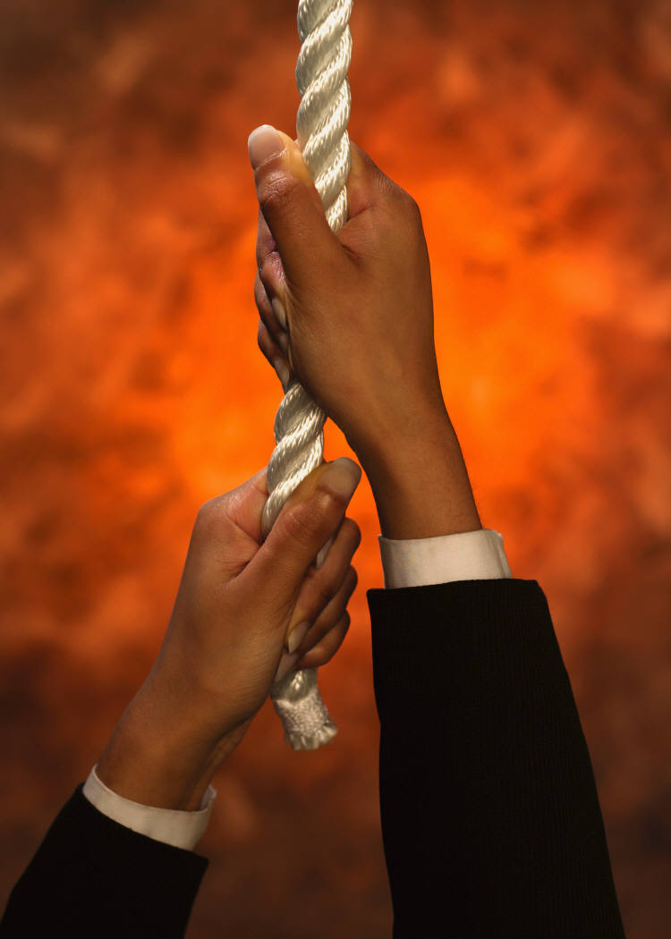
Co je to síla
síla je fyzikální veličina, která vyjadřuje vzájemné působení těles

Slide 5
Jaká je značka síly
značka síly je F F
F F
F F
F

Slide 6
Jaká je hlavní jednotka síly
hlavní jednotka síly je 1 Newton 1N
vedlejší jednotky síly jsou
1hN = hektonewton
1kN = kilonewton
1MN = meganewton

Slide 7
Čím se síla měří
síla se měří siloměrem
F
F

Slide 8
Jaký směr může mít síla
směr svislý dolů
směr svislý nahoru
směr vodorovný vlevo
směr vodorovný vpravo
směr různý

Slide 9
Jak můžeme sílu znázornit
sílu znázorníme ORIENTOVANOU ÚSEČKOU
délka úsečky znázorňuje velikost
síly
šipka znázorňuje směr síly
bod znázorňuje působiště síly .

Slide 10
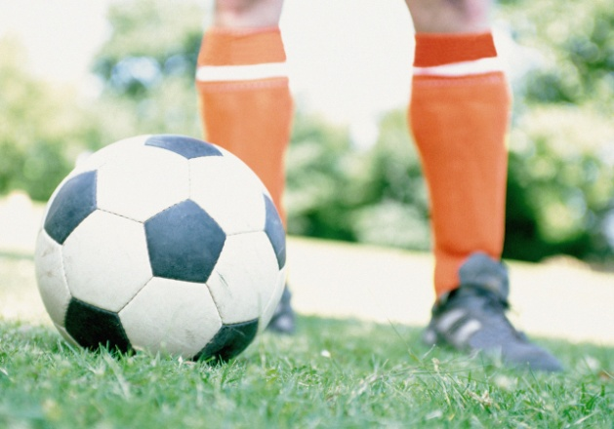
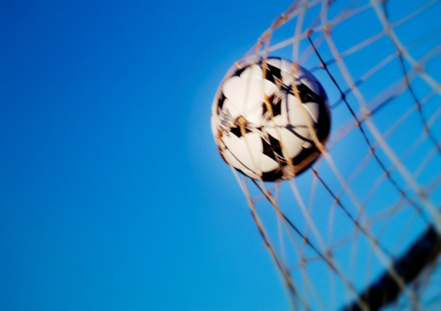
Jaké účinky může mít síla
- uvede těleso z klidu do pohybu

Slide 11
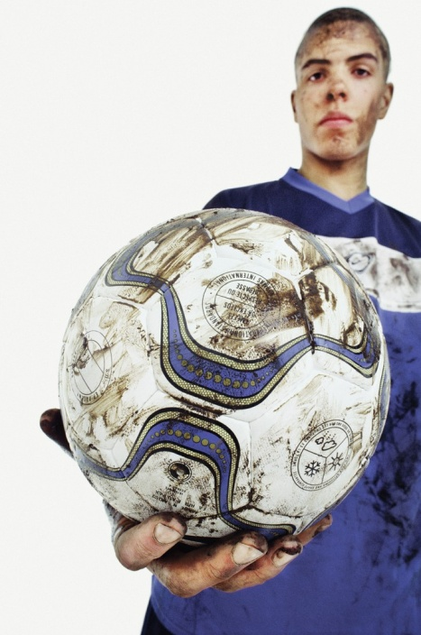
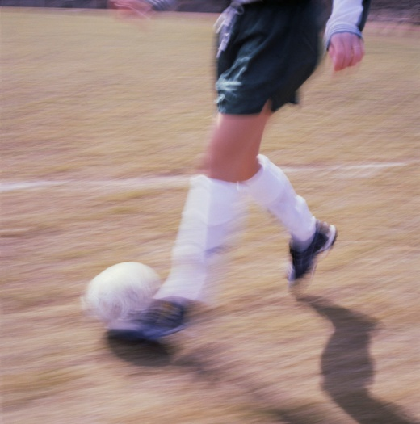
- uvede těleso z pohybu do klidu

Slide 12
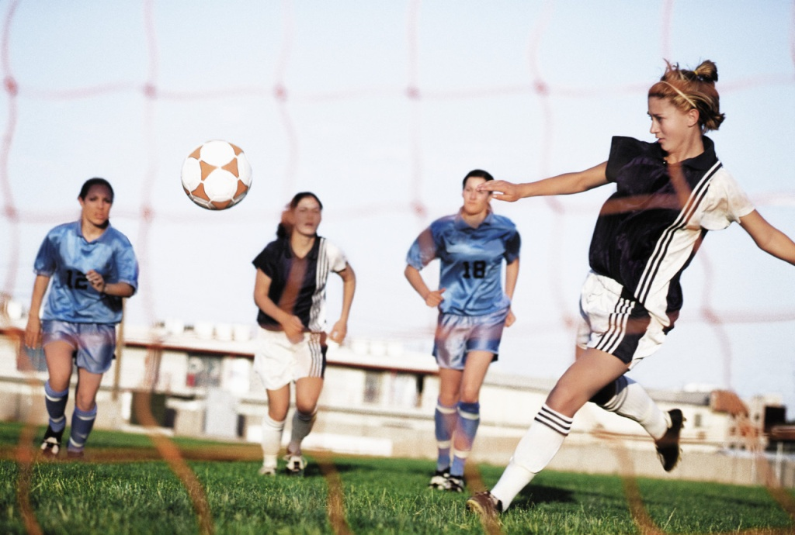
- změní rychlost pohybu

Slide 13
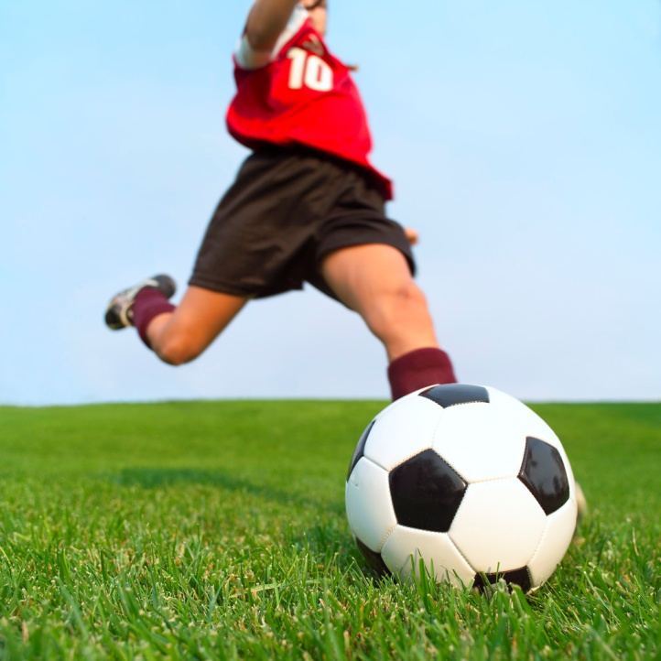
- změní směr pohybu

Slide 14
- změní tvar tělesa - například míče
výsledek působení síly
F

Slide 15
CO VÍME O SÍLE
- je to fyzikální veličina
- značka je F
- hlavní jednotka je 1 Newton
- vedlejší jednotky jsou 1hN, 1kN, 1MN
- směr síly může být nahoru, dolů, vlevo, vpravo, různoběžný
- sílu znázorňujeme orientovanou úsečkou
- měříme ji siloměrem
- změní klid tělesa v pohyb
- změní pohyb tělesa v klid
- změní rychlost tělesa
- změní směr pohybu tělesa
- změní tvar tělesa

Slide 16
KONEC PREZENTACE
POUŽITÉ ZDROJE
Klipart MS Office 2010

